Slide 1
DevOps - B3
Ynov 25/26 - Cirrus Cloud Technologies - Révision 03/26

Slide 2
Qui sait ce que c'est ?

Slide 3
Jouons un peu !
Notes:
Jeux du telephone arabe

Slide 4
le développement d'un projet
A l'origine, un projet informatique était développé avec le cycle en V

Slide 5
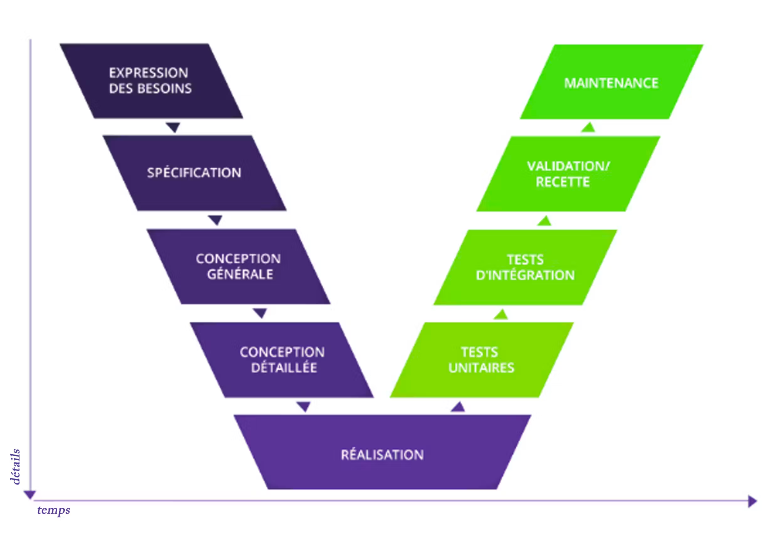
le développement d'un projet

Slide 6
le développement d'un projet
Cette méthode bien qu'efficace a plusieurs problèmes:
Le manque de communication
Le manque de souplesse
L'impossibilité d'agir rapidement face aux demandes du client

Slide 7
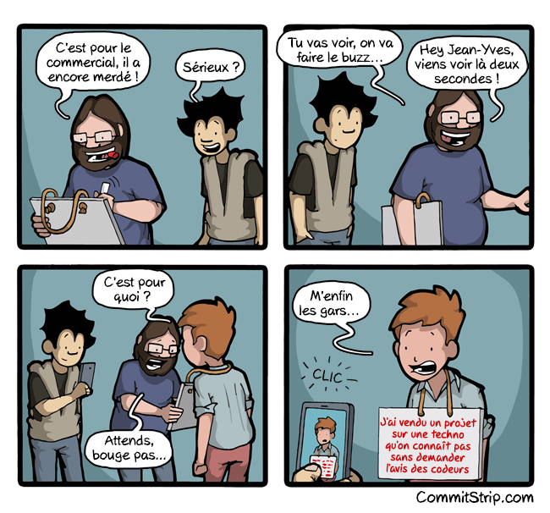
le développement d'un projet

Slide 8
Jouons encore un peu !
Notes:
Jeux de la crevasse

Slide 9
le développement d'un projet
C'est pour ça que l'agilité existe, elle corrige ce genre de problèmes avec :
Des équipes pluridisciplinaires (dev,infra,PO,PM etc)
Des petits projets
L'intervention et la validation du client à chaque mini projet

Slide 10
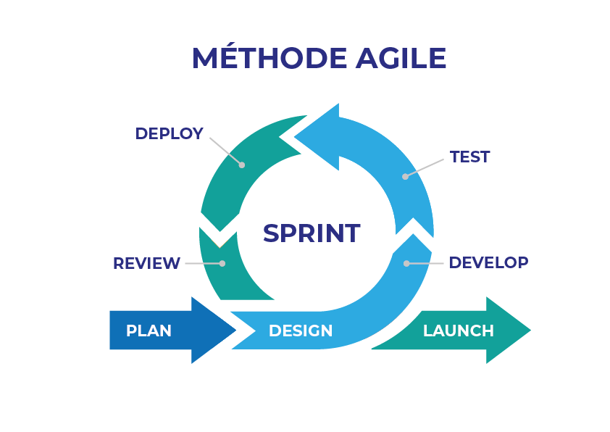
le développement d'un projet

Slide 11
le développement d'un projet
Concrètement on est à la recherche du MVP (Most Valuable Product), on définit une v1 avec un minimum de fonctionnalitées pour aller vite (et bien).
Et on rajoute au fur et à mesures des nouvelles fonctionnalitées dans de nouveau sprint.

Slide 12
le développement d'un projet
Il n'y qu'un seul problème à ce schéma, c'est qu'il prends uniquement en compte la partie Dev, et de fait ne résout qu'une partie du problème.

Slide 13
Une histoire de problématique

Slide 14
Une histoire de problématique
Avant de parler de DevOps il faut bien comprendre, le métier du Dev et celui de l'Ops

Slide 15
Quel est la problématique de chacun ?

Slide 16
Côté Dev
Besoin d'environnement de dev
Besoin d'accès aux logs
Besoin de tester leurs code
Besoin de build, release etc

Slide 17
Côté Ops
Besoin d'avoir des environnements sécurisé
Besoin de faire des backups
Besoin de mettre à jour les systèmes et logiciels
Besoin de redondance des services

Slide 18
La problématique de chacun
En bref les Devs ont besoin des Ops pour faire leurs missions et réciproquement, les Ops ont besoins des Devs pour mettre la redondance et les backups en place.

Slide 19
La problématique de chacun
Le DevOps c'est être conscient des problématiques de chacun et trouver une solution technique pour faciliter la cohésion entre les équipes de Dev et Ops

Slide 20
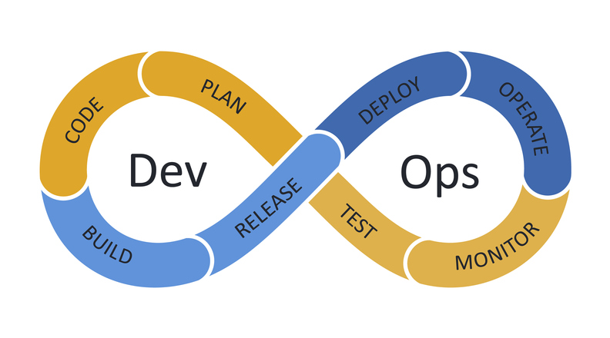
Dev + Ops = <3

Slide 21
Dev + Ops = <3
Donc le DevOps ce n'est pas juste des outils, c'est une façon de travailler.
Ou l'esprit d'équipe et l'écoute sont essentielle
Mais les savoirs technique aussi !

Slide 22
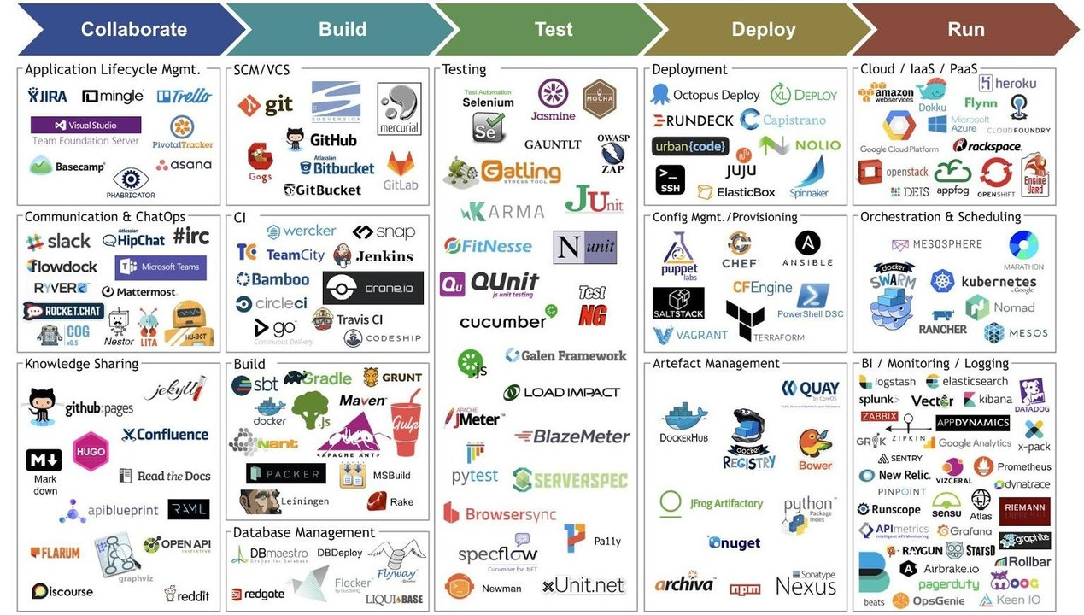
Dev + Ops = <3

Slide 23
Dev + Ops = <3
Mais clairement pas tout ça !

Slide 24
Focus on Build

Slide 25
Focus on Build
Pour l’instant on va se concentrer sur la partie build, petit focus sur Docker

Slide 26
Focus on Build
Docker est un outil de conteneurisation, à ne pas confondre avec les machines virtuelles

Slide 27
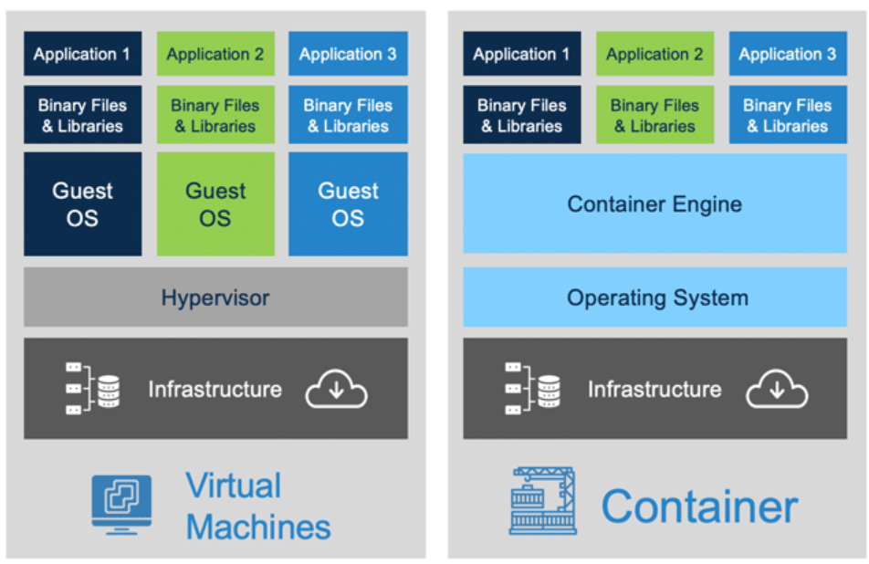
Focus on Build

Slide 28
Focus on Build
Un container = Une application et rien de plus, c’est ce qu’on appelle un architecture microservice.
Et on suit en même temps les principes agile.

Slide 29
Focus on Build
La technologie des containers existe depuis longtemps mais Docker l’a remis au goût du jour, il s'inspire de LXD autre techo de containerisation plus ancienne et complexe.
Mais encore utilisée.

Slide 30
Focus on Build
Docker se présente sous forme d’image et cette image fournit un service, un serveur http, mysql, redis etc.
On récupère les images depuis les registres publiques (hub.docker.com), mais il est possible d’avoir des registres privé

Slide 31
Focus on Build
Pour récupérer une image d’un registre on utilise la commande docker pull <nom de l’image>, pour envoyer une image c’est docker push <nom de l’image>
Une fois qu’on a récupéré une image on peut la lancer avec docker run <nom de l’image>

Slide 32
Focus on Build
Par exemple, si vous faites docker run hello-world
Si vous n’avez pas l’image elle va se télécharger et se lancer, sinon elle sera juste lancé.
Vous pouvez lister l’ensemble des images présente sur votre système avec la commande docker images

Slide 33
Focus on Build
Idéalement on utilise toujours les images faites par les constructeurs, qui mieux que MySQL peut me fournir un container MySQL optimisé et sécurisé
Par contre dans certains cas on a besoin de faire des images “maison” pour s’adapter aux besoins.
Dans ce cas la on utilise un Dockerfile qui est le fichier permettant de décrire une image docker.

Slide 34
Focus on Build
Un Dockerfile est composé de plusieurs mots clés dont certains obligatoire comme FROM, CMD ou ENTRYPOINT.
Ou encore RUN, VOLUMES, EXPOSE, COPY, ADD, ENV, ARG, USER, HEALTHCHECK, LABEL, WORKDIR
En gros ca nous donne ceci

Slide 35
Focus on Build
FROM --platform=linux/amd64 ubuntu:18.04
ARG MANGOS_VERSION='v22.04.6'
RUN apt-get -y update
RUN apt-get -y install git
RUN git clone -b $MANGOS_VERSION https://github.com/mangoszero/server.git /home/ --recursive --depth=1 && \
mkdir /home/build
RUN apt update -y && apt install -y curl autoconf automake libbz2-dev libace-dev libssl-dev libmysqlclient-dev libtool build-essential gpg wget
RUN wget -O - https://apt.kitware.com/keys/kitware-archive-latest.asc 2>/dev/null | gpg --dearmor - | tee /usr/share/keyrings/kitware-archive-keyring.gpg >/dev/null && \
echo 'deb [signed-by=/usr/share/keyrings/kitware-archive-keyring.gpg] https://apt.kitware.com/ubuntu/ bionic main' | tee /etc/apt/sources.list.d/kitware.list >/dev/null && \
apt-get update && \
apt-get -y install cmake
WORKDIR /home/build
Notes:
Attention je vous ai dis que certains argument comme CMD ou ENTRYPOINT était obligatoire mais ici il n’y en a pas parce qu'on hérite du CMD ou ENTRYPOINT de ubuntu:18.04

Slide 36
Focus on Build
Et lorsque votre fichier est prêt vous pouvez utiliser la commande docker build pour builder votre image.
le nom d’une image se construit le plus souvent sous ce format: <propriétaire>/<nom de l’image>:<version ou tag> -> docker build -t nomadevops.registry.com/mon_image:v1.0.0 .

Slide 37
Focus on Build
Attention, le but d’une image Docker est de rester le plus léger possible, en incluant uniquement le strict nécessaire.
Il est possible de build une image en multi-stage, ce sont plusieurs étapes qui vont nous permettre de build notre image de la façon la plus légère possible.

Slide 38
Focus on Build
ARG MANGOS_VERSION
FROM --platform=linux/amd64 joffreydupire/mangos-base:$MANGOS_VERSION as build-mangos
WORKDIR /home/build
RUN cmake .. -DCMAKE_INSTALL_PREFIX=/mangos -DBUILD_MANGOSD=1 -DBUILD_REALMD=0 -DBUILD_TOOLS=0
RUN make -j4
RUN make install
FROM --platform=linux/amd64 ubuntu:18.04 as mangos
RUN apt-get -y update && apt-get -y upgrade
RUN apt-get -y install libmysqlclient20 openssl
COPY --from=build-mangos /mangos/bin/mangosd /usr/local/bin/mangosd
COPY --from=build-mangos /etc/mangosd.conf.dist /etc/mangos/mangosd.conf.dist
COPY --from=build-mangos /etc/mangosd.conf.dist /etc/mangos/mangosd.conf
COPY --from=build-mangos /mangos /etc/mangos
RUN chmod +x /usr/local/bin/mangosd
VOLUME ["/etc/mangos"]
EXPOSE 8085
CMD [ "/usr/local/bin/mangosd","-c","/etc/mangos/mangosd.conf" ]
Notes:
parler de dockerfile reference

Slide 39
Focus on Build
Et idéalement un crée un utilisateur spécifique qui n’aura que les droits d'exécution sur le binaire et les droits de lecture et écriture dans ses dossiers.
On peut également faire des verifications de securite avec docker scout ou encore trivy pour s’assurer que l’image est bien sécurisé et configuré

Slide 40
Focus on Build
Une fois qu’on a une image bien configuré et sécurisé on peut la lancer, mais vu que nous somme dans une architecture microservice dans certains cas nous aurons besoin de lancer d’autres containers.
Et c’est la qu’intervient le docker-compose.yml il va nous permettre de lancer plusieurs services sur le même réseau docker ce qui leurs permettra de communiquer ensemble de façon sécurisé.

Slide 41
Focus on Build
version: '3'
services:
azure-vote-back:
image: mcr.microsoft.com/oss/bitnami/redis:6.0.8
container_name: azure-vote-back
environment:
ALLOW_EMPTY_PASSWORD: "yes"
ports:
- "6379:6379"
azure-vote-front:
build: .
environment:
REDIS: azure-vote-back
ports:
- "8080:80"
Notes:
parler de docker compose reference

Slide 42
Focus on Build
Avec la commande docker-compose up on lance l’ensemble des services définis dans le fichier docker-compose.yml

Slide 43
Focus on Build
Petite pause pratique

Slide 44
Focus on Build
Récupérer le code de la voting-app sur Moodle, et créer un container docker avec un dockerfile.
L’application est écrite en Python
Elle a besoin des librairie Redis et flask pour fonctionner correctement (idéalement utiliser un fichier requirements.txt).
L’application doit tourner sur le port 80/tcp uniquement.
Le container aura 2 variables d’environnements:
- REDIS pour le lien vers le serveur Redis
- REDIS_PWD qui sera le mot de passe pour se connecter au Redis
L’application doit avoir un healthcheck sur le service qu'elle fournit
Ecrire le fichier docker-compose.yml qui lance le build et lance le container de la voting-app ainsi qu’un container pour redis
Au docker-compose up, votre application doit démarrer correctement sans erreur et être accessible sur http://localhost:8080
Notes:
Pour ceux qui ont terminé, 1. faire un dockerfile avec un build multi-staged 2. Avec Packer deployer et provisionner avec Ansible l’image docker

